Slide 1
Muon Trigger

Slide 2
Muon trigger system overview
Search for (muon) tracks in ~ 800 ns
Deliver signals for single μ, like-sign and unlike-sign μ pairs, above 2 p_{T} thresholds, each 25 ns
72 RPC located on 8 independent half-planes (half-plane surface 2.7x6.5 m²)
20992 strips and Front-End channels
242 Local Trigger cards (VME 9U)
16 VME crates for Local and Regional Trigger
16 Regional Trigger cards
1 Global Trigger card
2 DARC cards for DAQ interface
1 JTAG card for Local Trigger card configuration
1 Front-End Test (FET) pulse generator
~ 6.5 m
~ 5.5 m
Clermont-Ferrand, mainly electronics
Nantes, mainly electronics and DAQ
Alessandria and Torino, mainly detectors and mechanics

Slide 3
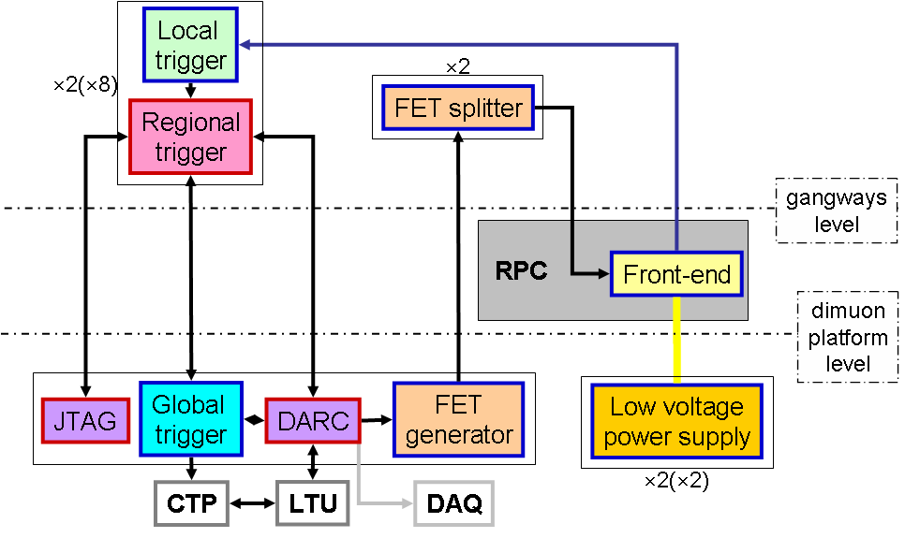
Electronics/DaQ diagram

Slide 4
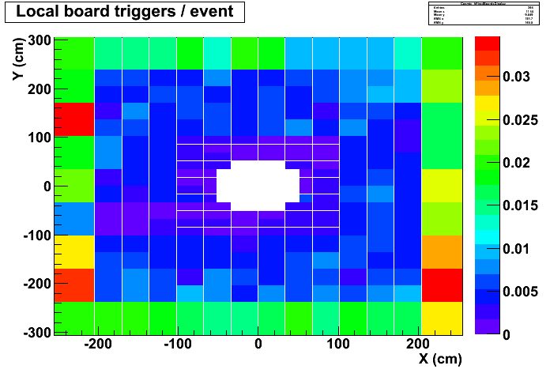
Muon Trigger status sur la base du cosmic run de Aout-Sept 09
RPCs : 69 / 72 RPCs o.k. (72 / 72, suite aux maintenances après le cosmic run)
Fonctionnement complet et satisfaisant, en mode avalanche, pour la 1ère fois
FE electronics (21 kch): ~100% o.k.
Seuils du FE = 10 mV, pas de voies bruyantes
Trigger electronique et DaQ : ~100% o.k.
Taux de trigger “Single Muon” ~ 0.23 Hz (traces quasi-horizontales)
DCS: opérationnel
Alignment: o.k.
σ_{H} = 1,1 mm and σ_{V} = 1,5 mm
Le Muon Trigger a été stable et
opérationnel, en tant que détecteur
de trigger et de readout, tout au
long du cosmic run.
Il est prêt pour les premières collisions
Single muon trigger distribution (a.u.)

Slide 5
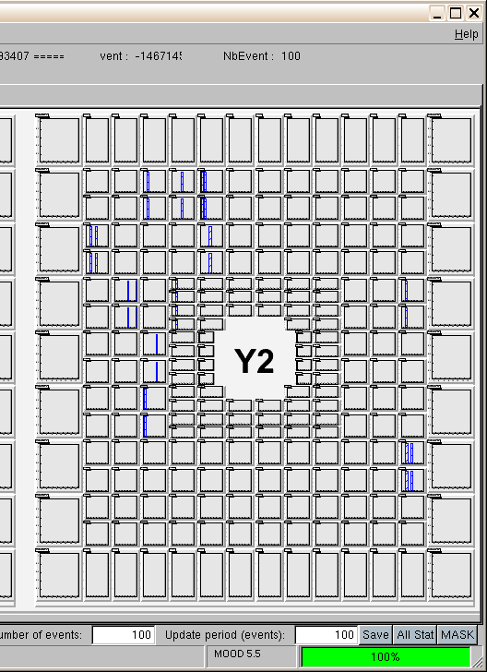
Pas toujours sans problème …
Divers incidents en 2009
2 chassis pleins de cartes électroniques arrosés par une fuite d’eau importante …
Inversion d’une phase sur l’alimentation du moteur pilotant l’ouverture du détecteur …
Etc …
Problème lors du test d’injection d’Octobre 09
Un événement complètement inattendu de très haute
multiplicité (dump sur le TDI) est arrivé sur le Muon Trigger,
le 25/10 à 21H11, alors que le détecteur était à HV nominale
car le faisceau avait été annoncé pour après 22H !
Problèmes de communication
HV & LV trip (OK) mais de nombreuses cartes FE
endommagées (1.7% des cartes FE, ¼ des spares…)
Investigations techniques en cours pour mesurer et
améliorer la robustesse du FE aux chocs électriques

Slide 6
Latence du L0 du Muon Trigger
Extraction test (beam dumped on TED, July 11-12th, 2009) summary : http://indico.cern.ch/conferenceDisplay.py?confId=64299
T0 zero BC
SPD +7 BC (jitters)
V0 +8 BC
MuTr +11 BC
ZDC +21 BC
Latence du L0 du Muon Trigger, de la collision au CTP :
860 +/- 10 ns (Juillet 2009)
830 +/- 10 ns (Novembre 2009)
800 +/- 10 ns (Novembre 2009 si connexion directe sur le CTP !)
vs. 800 ns, req. !!
Acceptable par la collaboration ?
(à priori oui, proposition du coordonateur ALICE Trigger, du 10 Nov 2009)
proposed new L0 timing
Arrival at CTP = 835 ns

Slide 7
Muon Trigger Shifts
MU TRG
( 2009-07-09 ~ 2009-11-02 ) past / future ( 2009-11-02 ~ 2009-12-31 )
Institute | shift | oncall | all | Contribution (past/future) | Contribution (all)
Clermont-Fd | 67 / 45 | 40 / 18 | 107 / 63 | 49.5 % / 42.0 % | 46.4 %
Nantes | 18 / 18 | 0 / 0 | 18 / 18 | 8.3 % / 12.0 % | 9.8 %
Torino | 49 / 44 | 25 / 18 | 74 / 62 | 34.3 % / 41.3 % | 37.2 %
Kangnung | 17 / 7 | 0 / 0 | 17 / 7 | 7.9 % / 4.7 % | 6.6 %
Total | 151 / 114 | 65 / 36 | 216 / 150
(ALICE-INT-2009-011) : 218 (299) Shifts dus par Clermont en 2009 (2010) !!
Contribution bien équilibrée entre instituts, compte tenu des responsabilités de construction
Nécessité d’avoir une personne en permanence sur site

Slide 8
Summary
Muon Trigger complètement opérationnel
4 semaines de cosmic run en Aout-Septembre 2009
Prises de données avec dipole On/Off
Muon Trigger et Tracking stables, en configuration quasi nominale, avec une efficacité de prises de données de 80%
~98% matching des traces MTK => MTG
En cours
Amélioration de la robustesse du FE aux grands chocs électriques
Segmentation de la distribution des seuils du FE
Configuration plus robuste et plus rapide de l’électronique de trigger
Améliorations des softws online/offline
etc

Slide 9
Spares

Slide 10
ALICE@LPC Clermont-Fd
Personnels (2 CNRS, 7 Univ., 2 post-doc, 4 doctorants, + ST)
1 Poste MC ouvert à l’UBP (cascade suite départ en retraite de A. Devaux)
2 nouveaux doctorants en 2009 : X. Zhang (cotutelle avec Wuhan, financement ambassade + FCPPL) et S. Ahn (cotutelle avec Seoul, financement Coréen). Les 2 autres doctorants soutiennent en 2010.
1 post-doc (Y. Baek) mis à la disposition du projet Muon Trigger, coordonateur de run
Besoin recrutement CNRS sous 2 ans: dernier rentré, Philippe Crochet en 1998 !!
1 sujet de thèse proposé au LPC en 2010 sur les performances du Muon Trigger (incluant les corrections d’efficacité) , contact en cours avec Dario Berzano, Turin
Programmes internationaux : 2 LIAs FCPPL et FKPPL, HP-FP7 Retequarkonia, PICs LPC-Dubna, partenaire associé EMMI (ExtreMe Matter Institute)
Région Auvergne, pôles d’excellence : « Soutien aux Analyses de Physique auprès du LHC »
Financement de 3 allocations doctorales (ATLAS 2009, ALICE 2010 et LHCb 2011)
Co-financement (Région, Feder, IN2P3, LPC) d’un Tier3 (total ~250 k€ sur 3 ans)

Slide 11
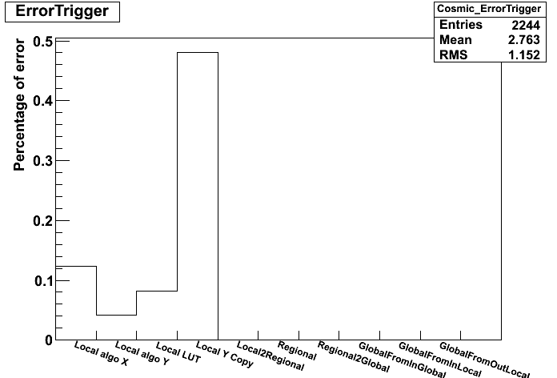
Status of Trigger Electronics
All the trigger electronics is operational
Very few algorithm errors for some well identified Local cards
Readout of Regional boards not possible at present
New : DARC FPGA programming possible from the CR
Global algo errors (from Global input patterns) :
no errors
see next slide
Whole decision chain (from Local input patterns to Global decision)
typically < 0,1%
(from MOOD, not yet implemented in QA
Local algo errors typically < 0,1%
Algorithm errors from QA analysis : Run 85949 (summer 09)

